Slide 1
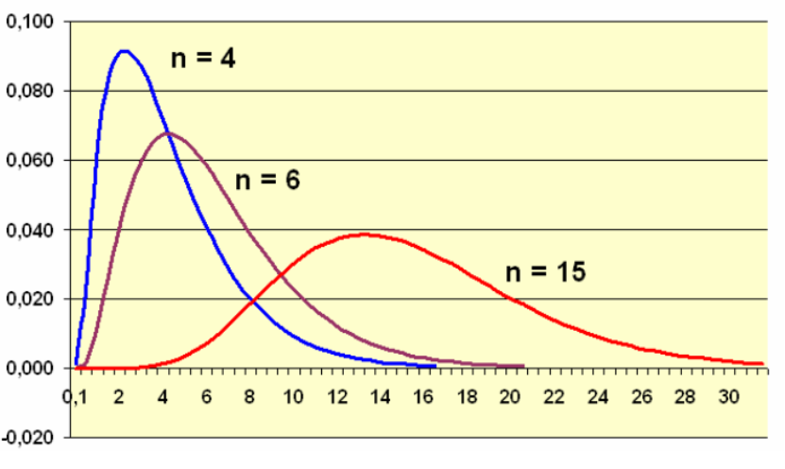
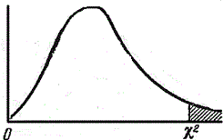
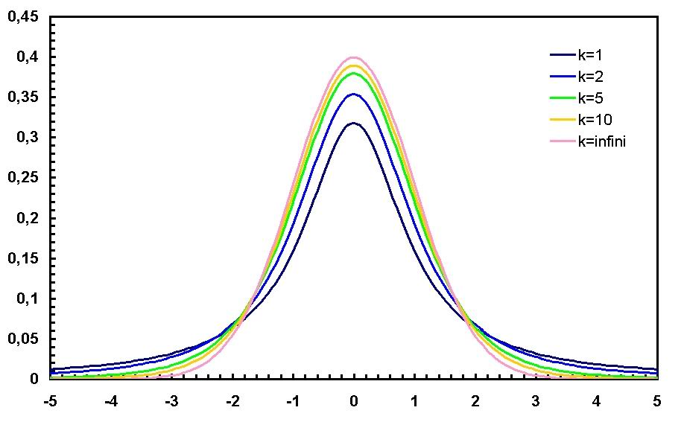
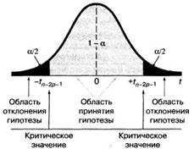
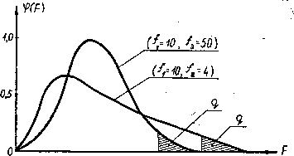
Некоторые виды статистических критериев,
используемых в геологии

Slide 2

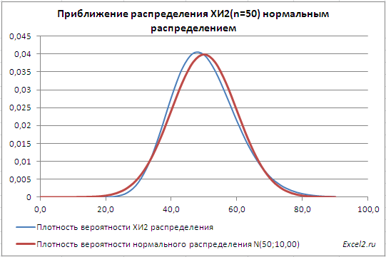
Распределение хи-квадрат (χ²)
Распределением χ² с n степенями свободы называется распределение суммы квадратов n независимых случайных величин, распределенных по стандартному нормальному закону:

Slide 3
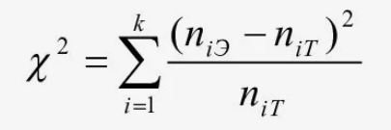
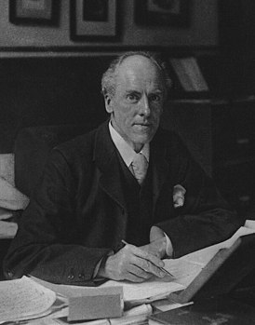
Критерий хи-квадрат (χ²)
(χ² –критерий, критерий Пирсона)
n_{iЭ} и n_{iТ} – эмпирические и теоретические частоты для проверяемого закона распределения выборочных данных, сгруппированных в k интервалов.
Карл Пирсон
(1857-1936)

Slide 4
Число степеней свободы – это количество значений в итоговом вычислении статистики, способных варьироваться.
Иными словами, количество степеней свободы – это размерность вектора из случайных величин.

Slide 5
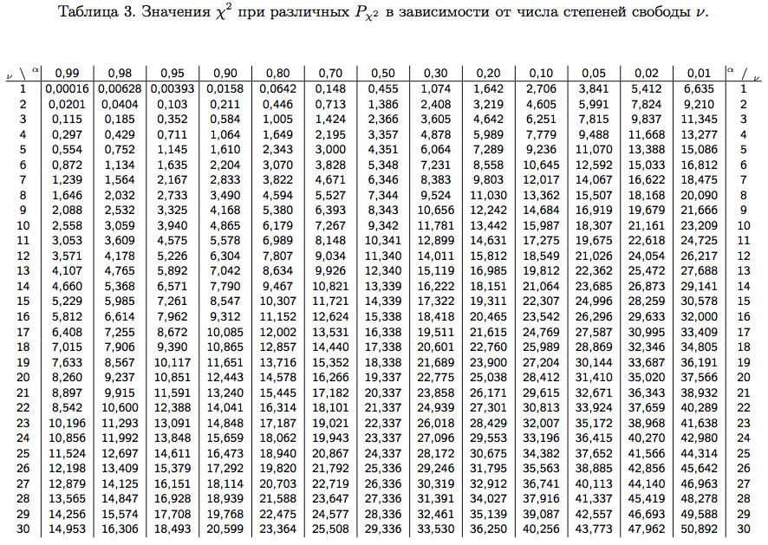

Slide 6
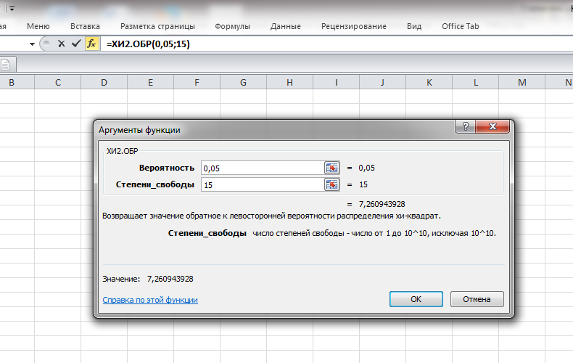

Slide 7
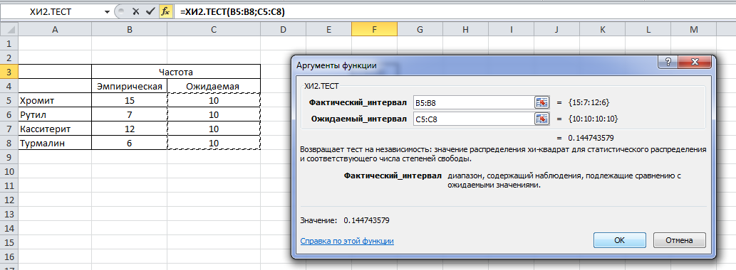
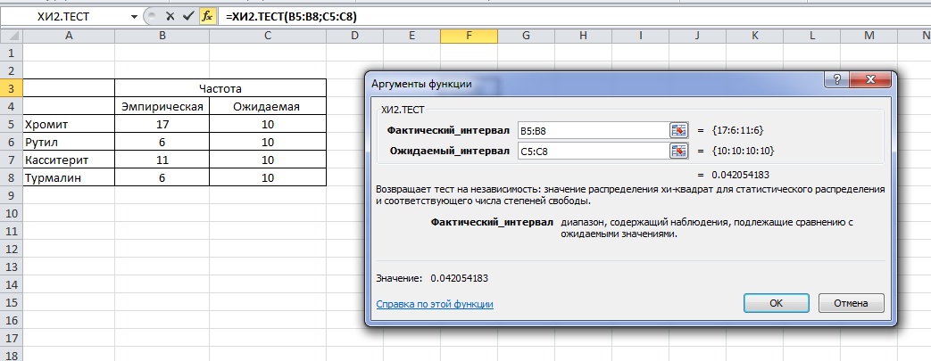

Slide 8
Распределение Стьюдента (t – распределение)
Распределением Стьюдента называется распределение случайно величины
где z имеет стандартное нормальное распределение, а χ² - независимая от z случайная величина, имеющая хи-квадрат распределение с k степенями свободы.

Slide 9
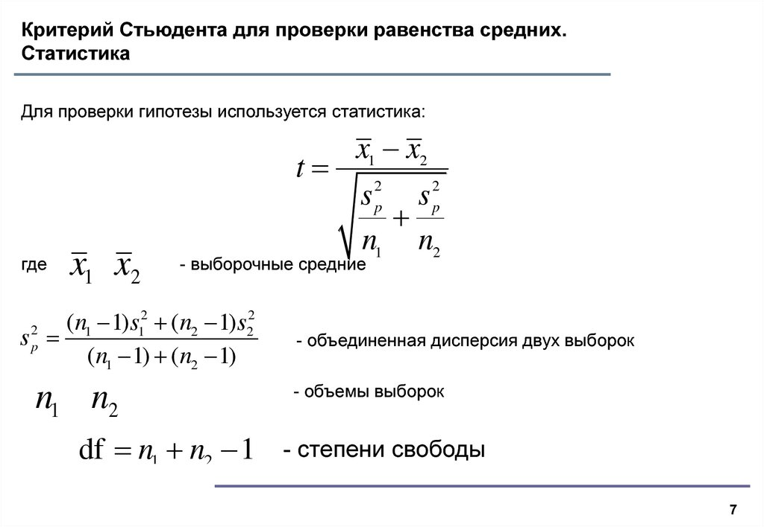

Slide 10
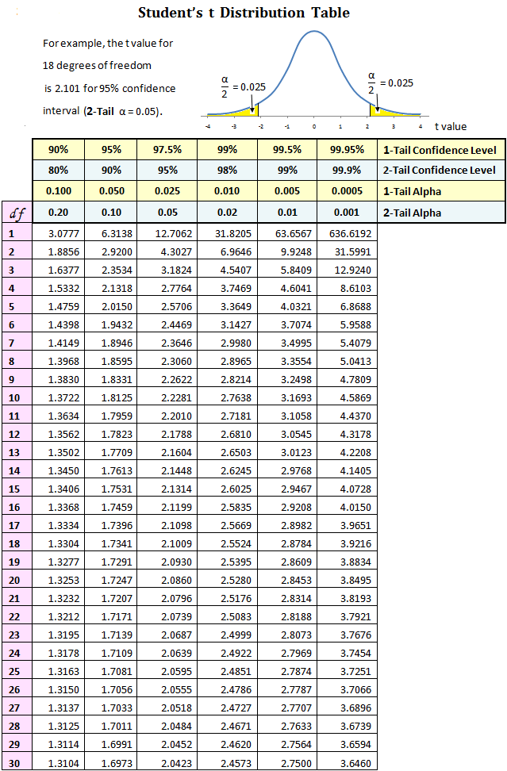


Slide 11
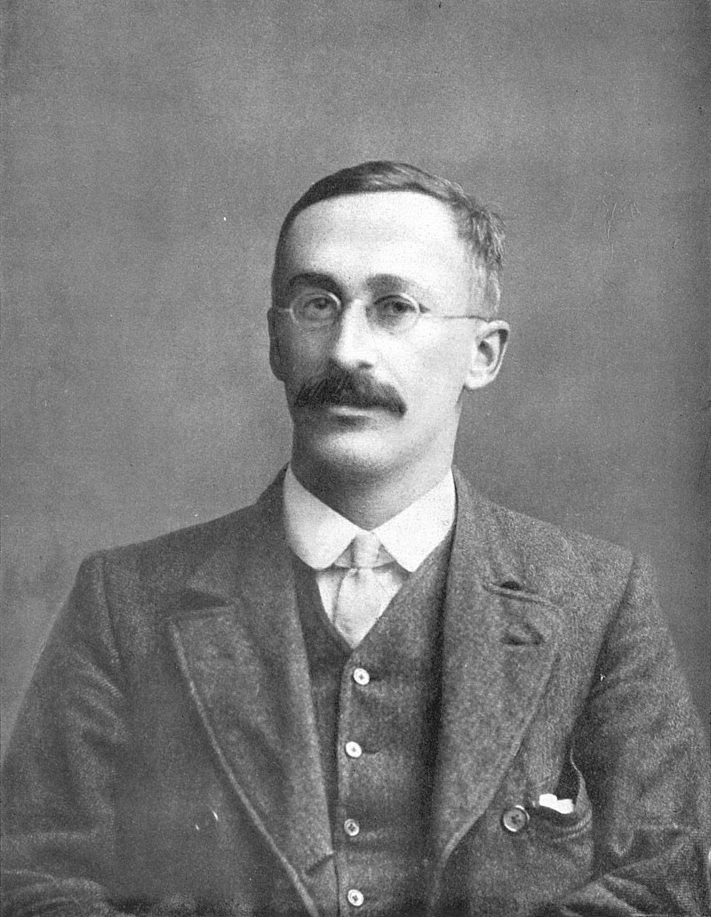
Уильям Госсет (1876 – 1937)

Slide 12
Распределение Фишера (F – распределение)
Распределением Фишера называется распределение случайной величины
где χ²(k₁) и χ²(k₂) - случайные величины, имеющая хи- квадрат распределение с k₁ и k₂ степенями свободы соответственно.

Slide 13
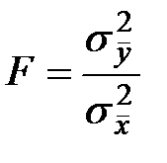
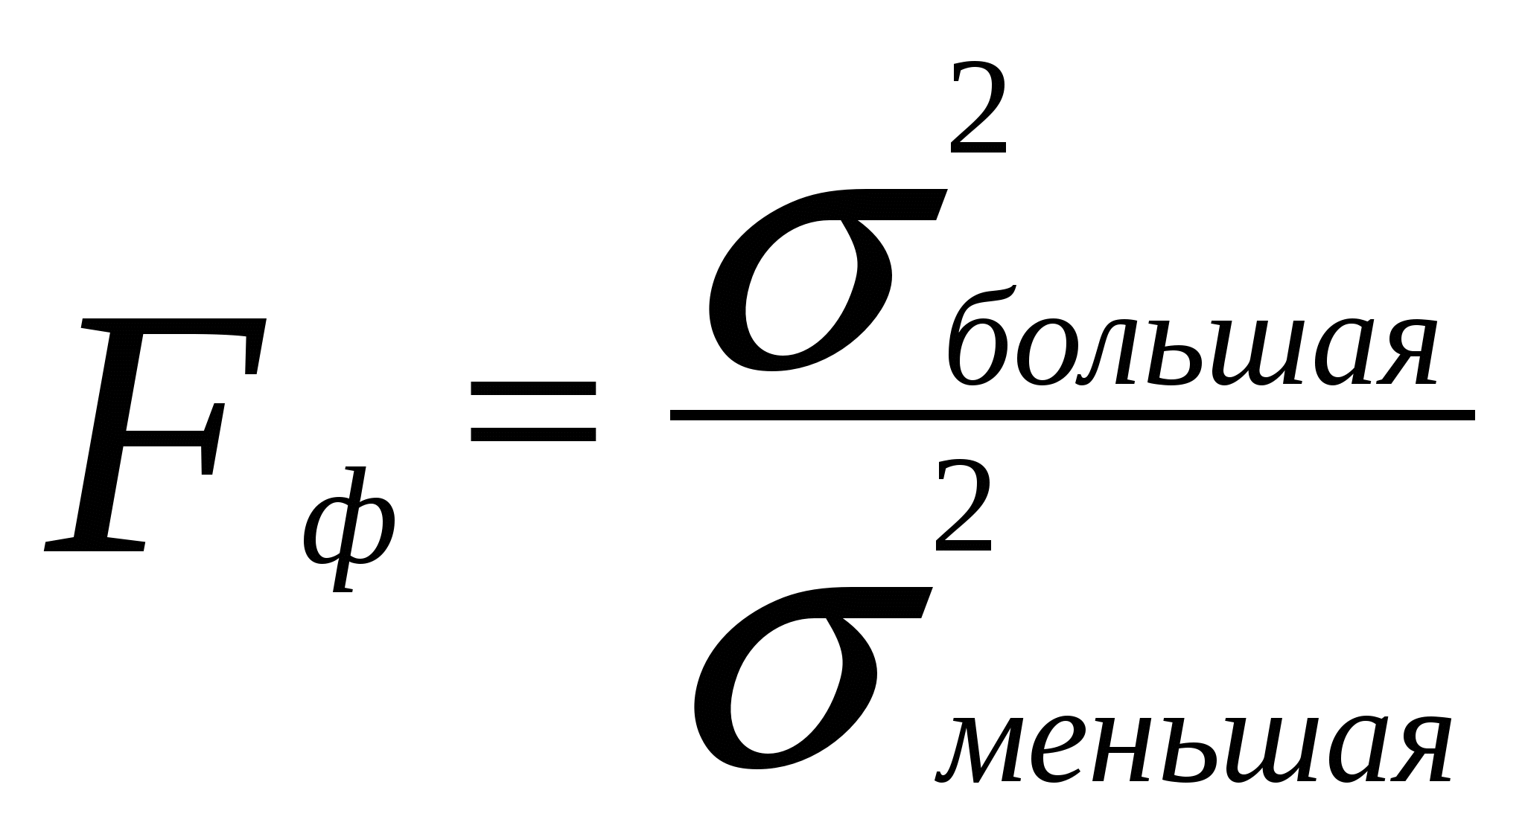
Пусть имеются две выборки объёмом n₁ и n₂ соответственно случайных величин X и Y, имеющих нормальное распределение.
Необходимо проверить равенство их дисперсий. Статистика теста:
В числителе всегда большая дисперсия, а в знаменателе меньшая.

Slide 14
Критическое значение статистики:
F (n₁-1, n₂-1),
где n₁ – объем большей выборки,
n₂ – объем меньшей выборки.
Нулевая гипотеза: дисперсии равны
Альтернативная гипотеза: дисперсии не равны
Если статистика больше критического,
то дисперсии не одинаковы.
В противном случае дисперсии выборок одинаковы.

Slide 15
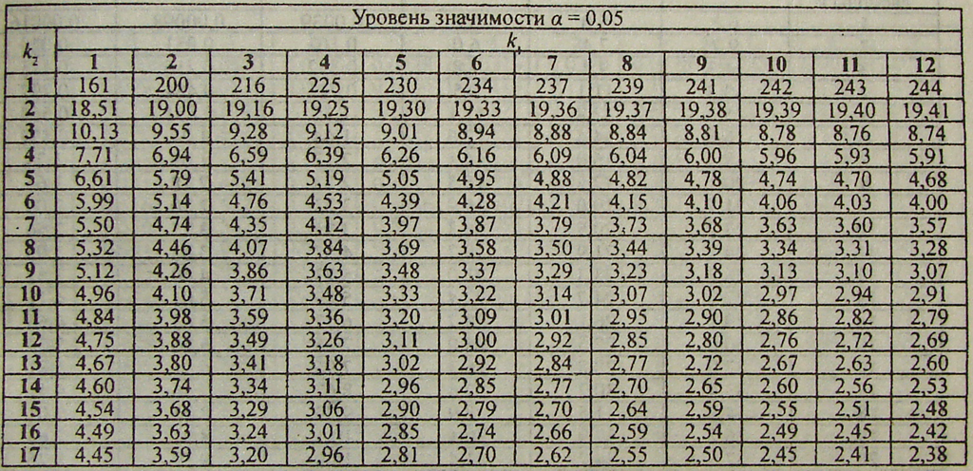


Slide 16
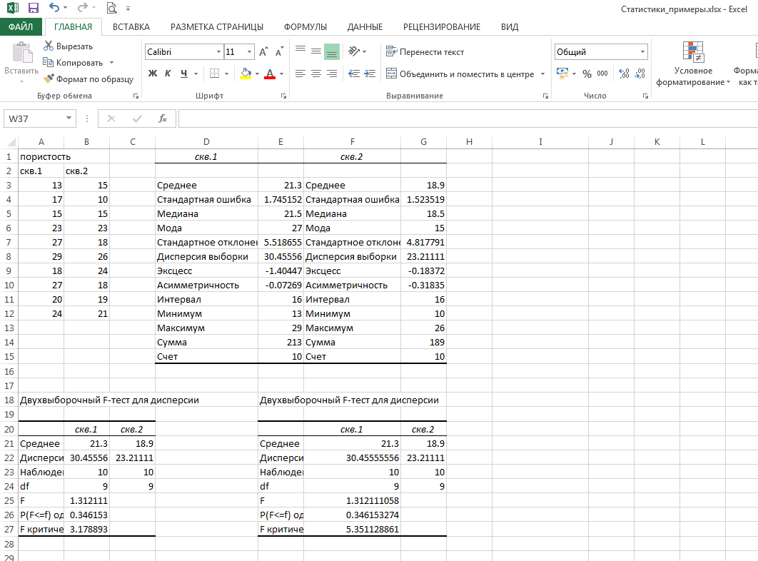

Slide 17
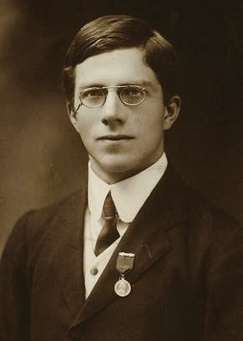
Роналд Фишер (1890 – 1962)

Slide 18
Дисперсионный анализ
Дисперсионный анализ направлен на поиск зависимостей в экспериментальных данных путём исследования значимости различий в средних значениях.
В отличие от z-критерия или t-критерия позволяет сравнивать средние значения трёх и более групп.
Различают:
однофакторный дисперсионный анализ
многофакторный дисперсионный анализ

Slide 19
Однофакторный дисперсионный анализ

Slide 20
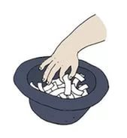
РАНДОМИЗАЦИЯ –
расположение тех или иных объектов в случайном порядке

Slide 21
Плотность (г/см³) в пяти образцах гранита разной степени выветрелости
1 | 2 | 3 | 4 | 5
2.59 | 2.71 | 2.72 | 2.73 | 2.64
2.75 | 2.71 | 2.75 | 2.80 | 2.65
2.63 | 2.85 | 2.71 | 2.79 | 2.61
2.35 | 2.69 | 2.63 | 2.68 | 2.57
2.54 | 2.59 | 2.74 | 2.74 | 2.70
2.71 | 2.61 | 2.73 | 2.65 | 2.65
2.54 | 2.80 | 2.77 | 2.71 | 2.68
Н₀: μ₁ = μ₂ = μ₃ = μ₄ = μ₅
Н₁: по крайней мере, одно среднее значение отлично от остальных
Оценка межвыборочной дисперсии
F =
Оценка внутривыборочной дисперсии

Slide 22
Плотность (г/см³) в пяти образцах гранита разной степени выветрелости
1 | 2 | 3 | 4 | 5
2.59 | 2.71 | 2.72 | 2.73 | 2.64
2.75 | 2.71 | 2.75 | 2.80 | 2.65
2.63 | 2.85 | 2.71 | 2.79 | 2.61
2.35 | 2.69 | 2.63 | 2.68 | 2.57
2.54 | 2.59 | 2.74 | 2.74 | 2.70
2.71 | 2.61 | 2.73 | 2.65 | 2.65
2.54 | 2.80 | 2.77 | 2.71 | 2.68
 | SS | df | MS | F | P-Значение | F критическое
Между группами | 0.08942 | 4 | 0.022355 | 2.83 | 0.046130213 | 2.76
Внутри групп | 0.197717 | 25 | 0.0079087

Slide 23
Плотность (г/см³) в пяти образцах гранита разной степени выветрелости
1 | 2 | 3 | 4 | 5
2.59 | 2.71 | 2.72 | 2.73 | 2.64
2.75 | 2.71 | 2.75 | 2.80 | 2.65
2.63 | 2.85 | 2.71 | 2.79 | 2.61
2.35 | 2.69 | 2.63 | 2.68 | 2.57
2.54 | 2.59 | 2.74 | 2.74 | 2.70
2.71 | 2.61 | 2.73 | 2.65 | 2.65
2.54 | 2.80 | 2.77 | 2.71 | 2.68

Slide 24
Двухфакторный
дисперсионный
анализ
В ходе анализа проверяются две нулевые гипотезы:
гипотеза о равенстве средних под влиянием фактора A
гипотеза о равенстве средних под влиянием фактора B

Slide 25
В ходе двухфакторного дисперсионного анализа проверяются несколько нулевых гипотез:
Гипотеза о равенстве средних под влиянием фактора А,
Гипотеза о равенстве средних под влиянием фактора B,
Гипотеза об отсутствии взаимодействия факторов A и B.
Каждая гипотеза проверяется с помощью критерия Фишера.

Slide 26
Проницаемость образцов песчаников воробьевского горизонта,
измеренная в различных направлениях (Дарси)
 | Скв. 1 | Скв. 2 | Скв. 3
Обр. 1 | 1.037 | 1.124 | 0.969
Обр. 2 | 0.963 | 0.960 | 0.931
Обр. 3 | 0.842 | 0.921 | 1.212
Обр. 4 | 1.121 | 1.202 | 0.918
Обр. 5 | 1.043 | 1.028 | 1.104
Обр. 6 | 0.928 | 0.943 | 0.811
Обр. 7 | 1.108 | 1.165 | 0.863
Обр. 8 | 0.821 | 0.803 | 0.942
Обр. 9 | 0.797 | 0.792 | 0.861
Обр. 10 | 0.949 | 1.004 | 0.901
 | SS | df | MS | F | P-Значение | F критическое
Строки | 0.10 | 4 | 0.023951 | 1.81 | 0.19 | 3.26
Столбцы | 0.05 | 3 | 0.016555 | 1.25 | 0.33 | 3.49

Slide 27
Для обоснованного применения дисперсионного анализа необходимо выполнение следующих условий:
нормальное распределение генеральных совокупностей;
случайный и независимый характер выборок;
отсутствие зависимости между факторами.

